Slide 1
Green-Roboto Διαγωνισμός Presfhmmy 2022
Fibonacci 001
Δαλαμπέκης Κωνσταντίνος - kostasbekis7@gmail.com
Αγγελής Μιχαήλ -info@angeles.gr
Καστρινέλλης Άγγελος -angelkastr@gmail.com

Slide 2
Κεντρική Ιδέα

Slide 3
Κεντρική Ιδέα
Περιβαλλοντική ευαισθητοποίηση

Slide 4
Κεντρική Ιδέα
Περιβαλλοντική ευαισθητοποίηση
Περιβαλλοντικές πράξεις

Slide 5
Κεντρική Ιδέα
Περιβαλλοντική ευαισθητοποίηση
Περιβαλλοντικές πράξεις
Ανταμοιβή των χρηστών μας

Slide 6
Τα cryptocurrency γενικά είναι συνδεδεμένα με την υψηλή κατανάλωση ενέργειας εις βάρος του περιβάλλοντος

Slide 7


Slide 8
Το GREEN-ROBOTO είναι μια συσκευή που αποτελείται από ένα Raspberry Pi 4 το οποίο τροφοδοτείται με ηλιακή ενέργεια (solar panel)

Slide 9
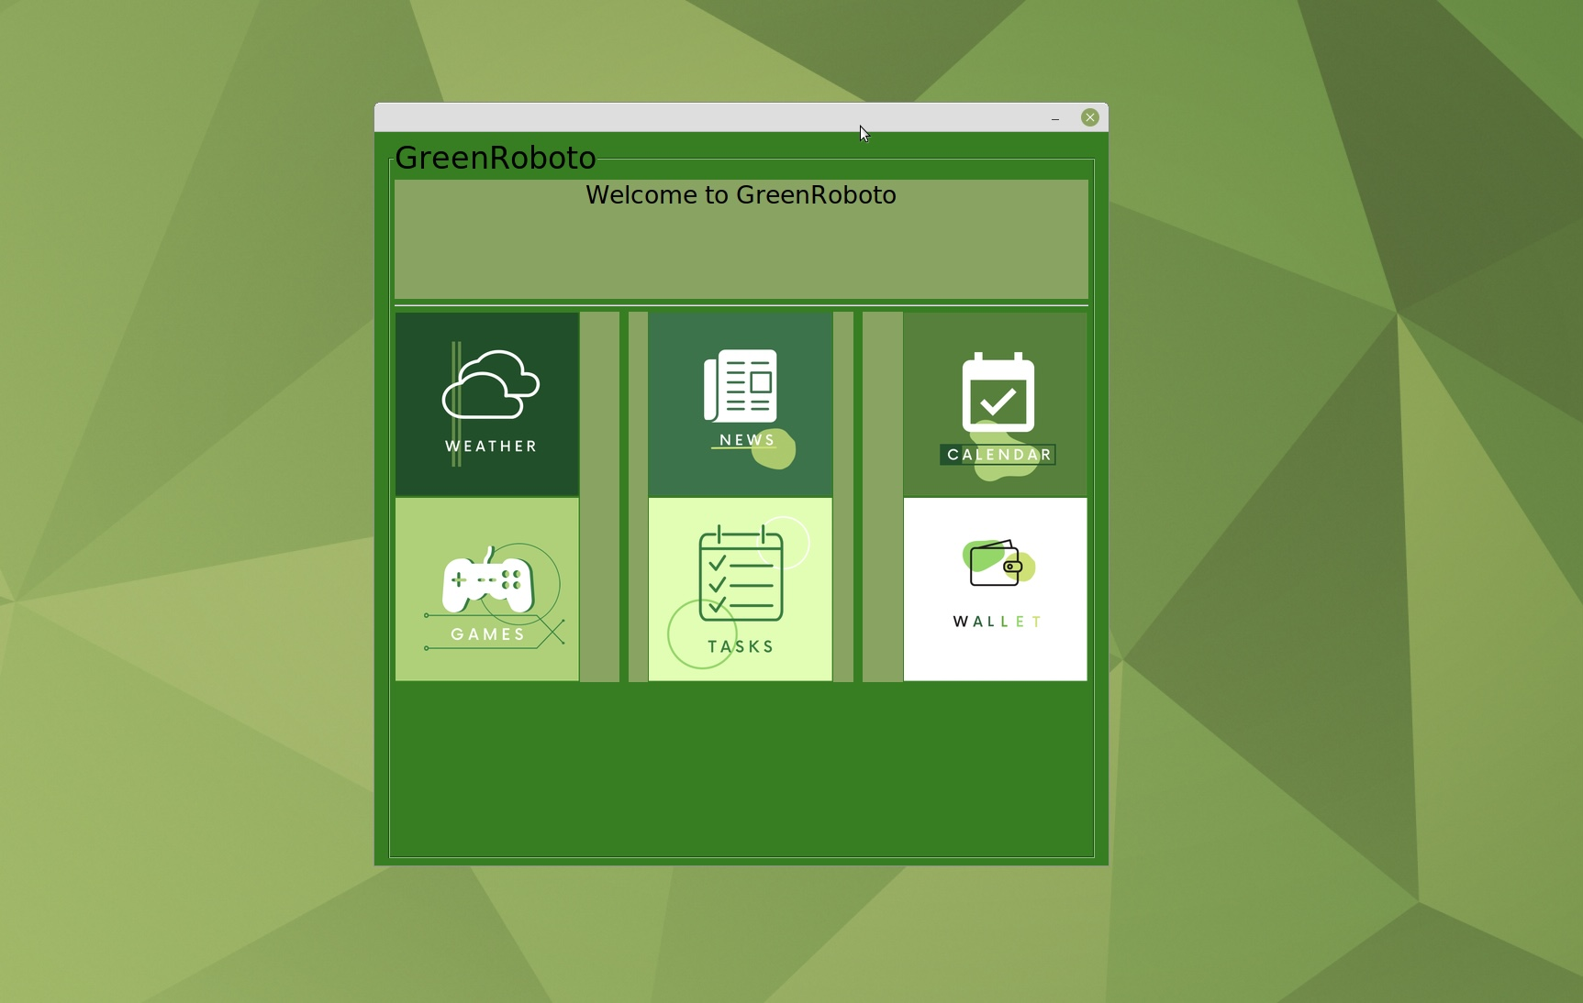
Green-Roboto

Slide 10
Αλληλεπιδρώντας με τη συσκευή οι χρήστες ευαισθητοποιούνται σε περιβαλλοντικά θέματα και κερδίζουν GreenCoin (GNC)

Slide 11
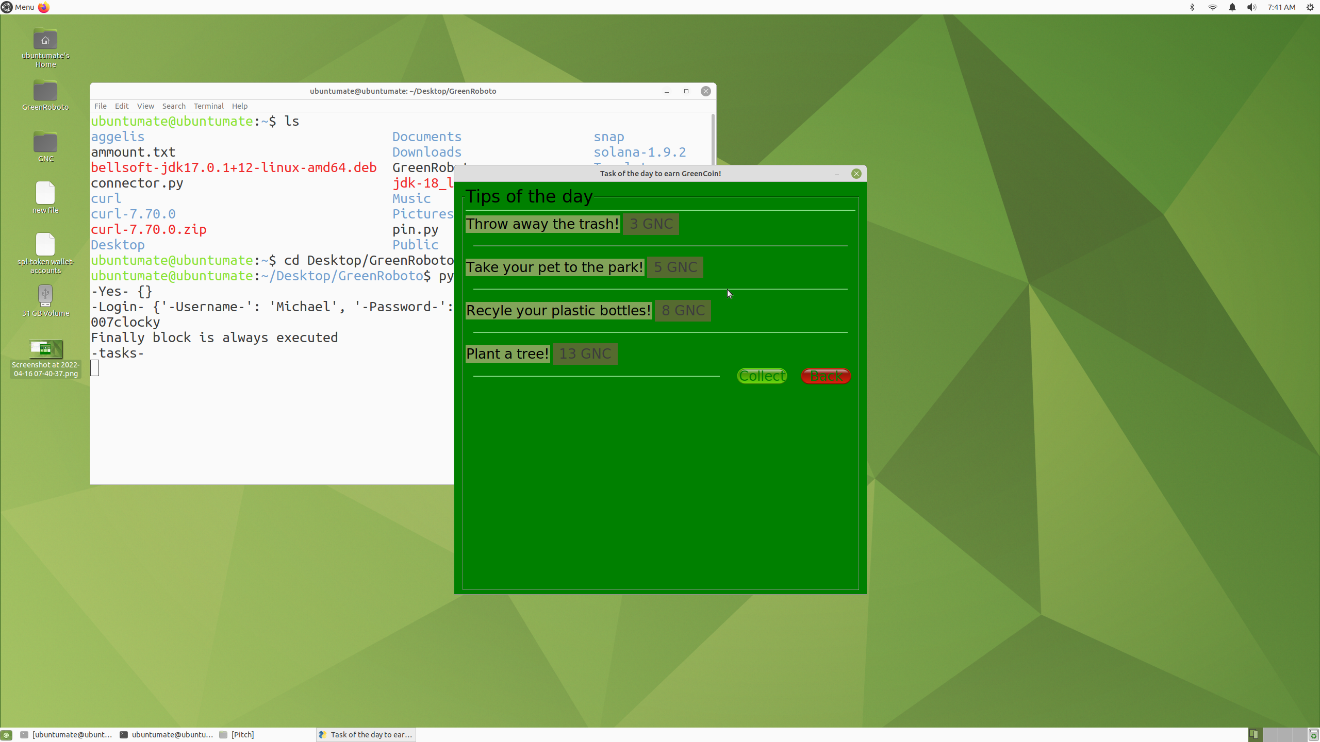
Green-Roboto

Slide 12
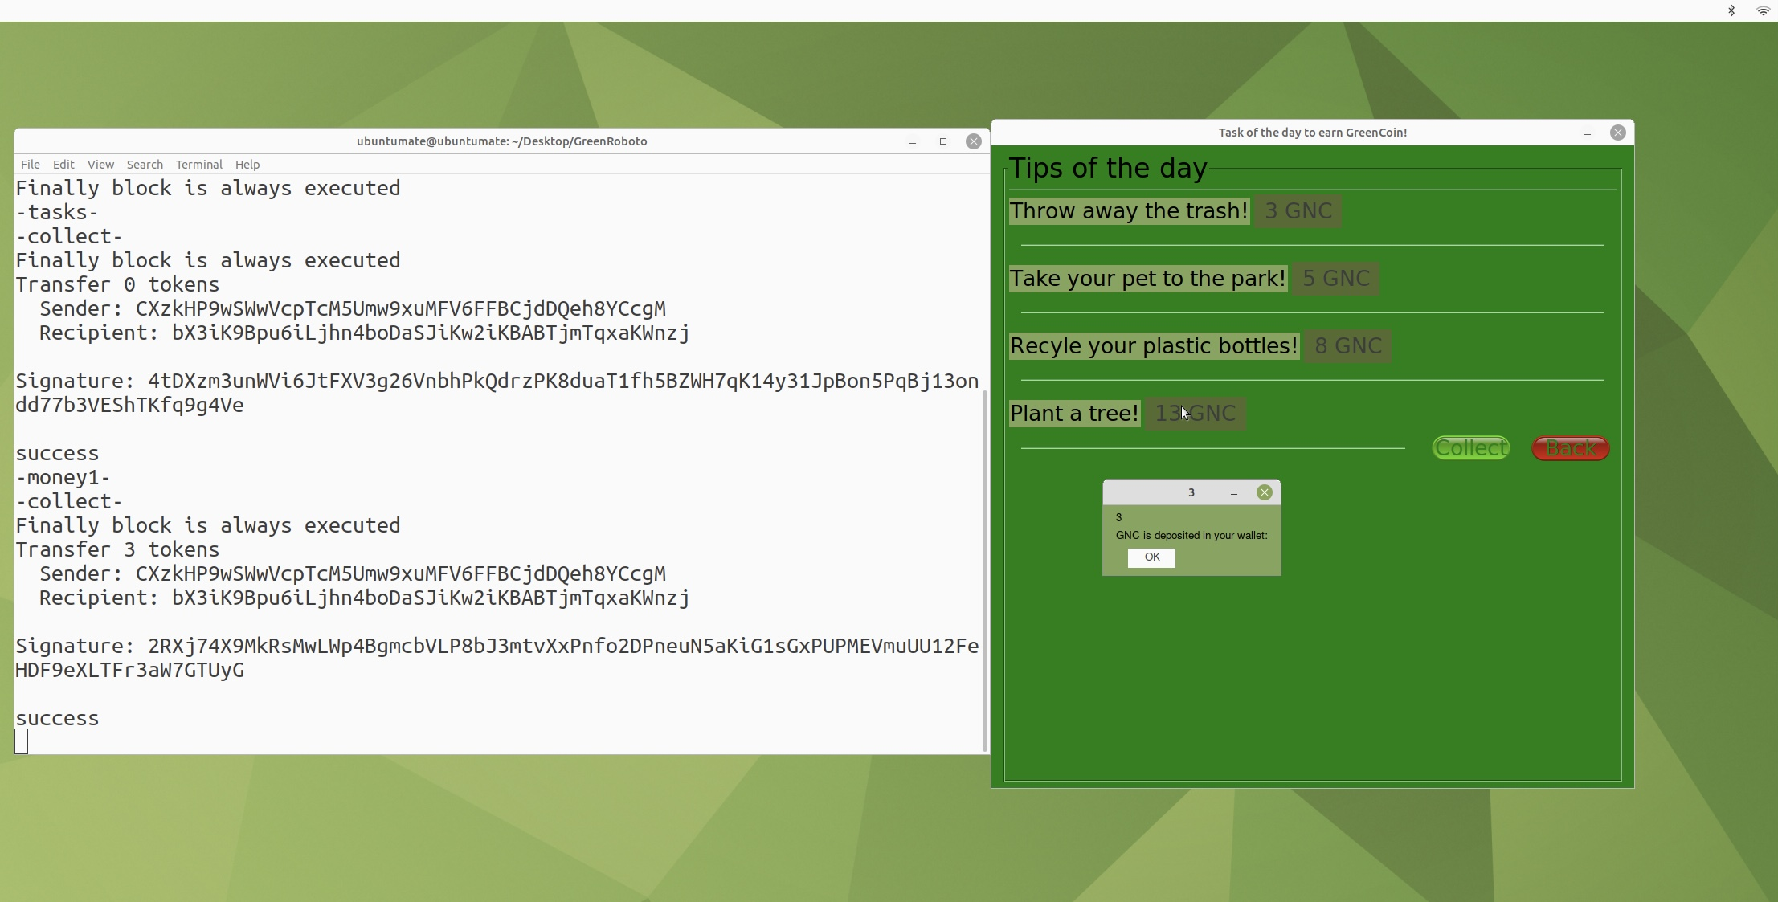
Green-Roboto

